Slide 1
软件分析技术 一种流敏感指针分析的实现
何昊 2001111320
董谨豪 2001111316

Slide 2
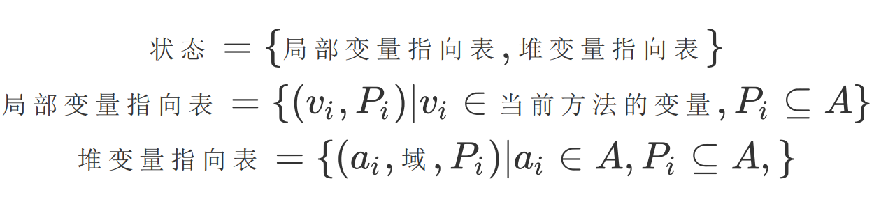

数据流分析：状态定义
我们使用数据流分析的框架来实现指针分析算法
在每个节点记录完整的局部变量指向状态和堆变量指向状态
定义地址集合为A，我们定义每个节点的状态为
在堆变量指向表中，定义$(a_{i},∅,P_{i})$为$a_{i}$自己可能指向的内存位置

Slide 3
数据流分析：算法流程
def 数据流分析(m):
初始状态 = {包含调用参数的局部变量指向表,
调用m的函数的堆变量指向表}
最终状态 = {}
def 合并(状态A, 状态B):
将局部变量指向表按照v_i合并
将堆变量指向表按照a_i和域合并
def 给定语句u和之前的状态，生成新的状态:
if u是方法调用:
if 是benchmarkN.test:
将当前分析结果保存
elif 是benchmarkN.alloc:
获取当前allocId
elif 不是系统函数:
状态X = 数据流分析(u调用的方法)
局部变量指向表.返回值变量
= 状态X.局部变量指向表.ret
堆变量指向表与状态X的堆变量指向表合并
elif u是返回语句:
状态A.局部变量指向表.ret
= 返回值可能指向的位置
最终状态与当前状态合并
elif u是new语句:
获取这个new语句的allocId
if u形如a = new A():
局部变量指向表.a = { allocId }
elif u形如A.f = new A():
将allocId加入堆变量指向表.(A.f)
elif u是各种赋值语句:
if u形如a = b:
用b指向的位置替换a指向的位置
elif u形如a.f = b:
if a指向一个内存位置:
则用b指向的位置替换a.f指向的位置
if a指向多个内存位置:
则将b指向的位置加入所有a.f指向的位置
elif u形如a = b.f:
用b.f指向的全部可能位置替换a指向的位置
Strong and Weak Update

Slide 4
数据流分析：实现架构
Anderson
生成大量数据流中间状态
局部变量指向表 pts
MemoryManager memory
WholeProgramTransformer
AndersonFlowAnalysis
<Unit, Anderson>
各种修改方法
internalTransform()
List<SootMethod> callStack
Anderson initialAnderson
Anderson finalAnderson
对main()进行数据流分析
MemoryManager
initalState()
merge()
copy()
flowThrough()
……
对调用的函数进行新的数据流分析
并根据调用的函数结束时的状态，
更新当前函数的状态
int nextAllocId
堆变量指向表 id2f2s
new()语句的allocId表
static变量的allocId表
各种修改方法

Slide 5
数据流分析：实现细节
对状态进行深拷贝
超时或者抛出异常，则输出最保守的分析结果
数据流分析漏掉了某些test位置，那么就对这个测试位置输出最保守的结果
保存调用栈，避免递归时死循环
维护堆变量指向表的时候，需要为没有ID和static的变量分配ID，且必须为同一个语句位置的new或者同一个static变量分配固定的负ID的值，才能进行合并
在非静态方法调用中，额外维护一个this局部变量代表this指针

Slide 6

数据流分析：已知问题
不支持数组和JDK自带的集合类
在处理方法调用时不支持多态和接口 -> unsound
可能漏掉分析某些函数，或者分析成错误的函数
不分析JDK自带的类的方法
不支持异常等特殊控制流 -> unsound
没有分析静态初始化代码 -> unsound
静态变量的new，类的静态初始化代码块
不支持反射 -> unsound
实在是卷不动了……

Slide 7
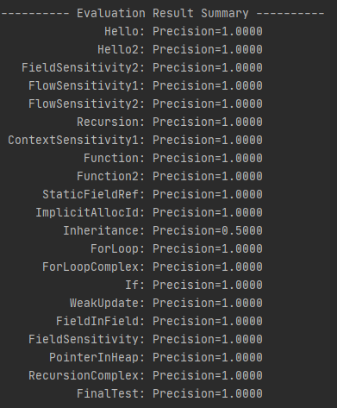
性能测试
package test; import benchmark.internal.BenchmarkN; import benchmark.objects.B; public class FinalTest { public static class A { public B f; public A a; } public static B x; public static B y; public static A a; public static B f1(B b, int i) { if (i % 3 == 1) { BenchmarkN.alloc(6); B c = new B(); x = c; a.a.f = c; return c; } return b; } public static B f2(B b) { BenchmarkN.alloc(7); B c = new B(); x = c; a.a.f = c; return c; } public static A bar(String[] args, A a1, A a2) { if (args.length > 4) { a1.a = a2; return a1; } a2.a = a1; return a2; }
public static void main(String[] args) { BenchmarkN.alloc(10); A a1 = new A(); BenchmarkN.alloc(20); A a2 = new A(); BenchmarkN.alloc(1); B b1 = new B(); BenchmarkN.alloc(2); B b2 = new B(); BenchmarkN.alloc(3); B b3 = new B(); a1.f = b1; a2.f = b2; a = bar(args, a1, a2); a.f = b3; BenchmarkN.test(1, a1.f); BenchmarkN.test(2, a2.f); BenchmarkN.test(3, a.a); for (int i = 0; i < args.length; ++i) { if (i % 2 == 0) { x = b2; y = b3; BenchmarkN.test(4, x); BenchmarkN.test(5, y); a.f = f1(x, i); BenchmarkN.test(6, a1.f); } else { x = b3; y = b2; BenchmarkN.test(7, x); BenchmarkN.test(8, y); a.f = f2(y); BenchmarkN.test(9, a1.f); } } BenchmarkN.test(10, a.f); BenchmarkN.test(11, x); BenchmarkN.test(12, y); BenchmarkN.test(13, a.a.f); } }
1: 1 3 2: 2 3 3: 10 20 4: 2 5: 3 6: 1 2 3 6 7 7: 3 8: 2 9: 1 2 3 6 7 10: 1 2 3 6 7 11: 2 6 7 12: 2 3 13: 1 2 3 6 7
编写了21个测试用例，和自动化测试脚本

Slide 8
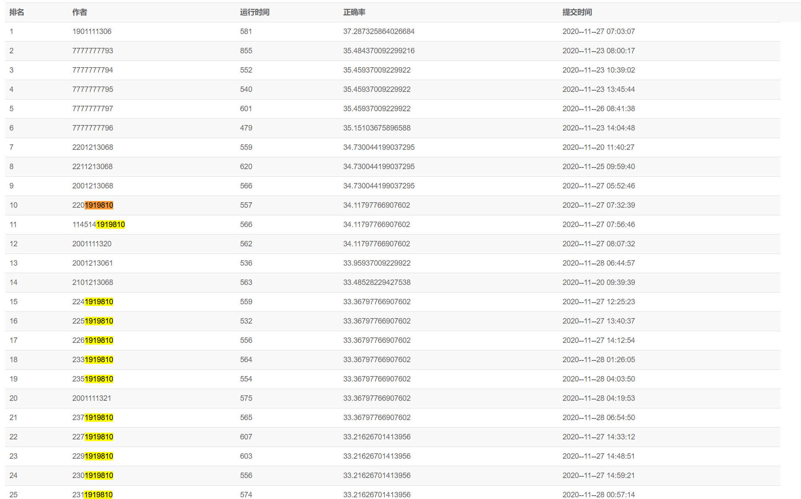
当前分数2020.11.28

Slide 9
谢谢！

